Slide 1
আজকের ক্লাসে সবাইকে স্বাগতম

Slide 2
পরিচিতি
মোঃ আলাউদ্দিন
সহকারি শিক্ষক ( আইসিটি)
পাকুল্যা উচ্চ বিদ্যালয় ,টাঙ্গাইল সদর, টাঙ্গাইল।
বিষয়ঃ তথ্য ও যোগাযোগ প্রযুক্তি
শ্রেণীঃ অষ্টম
অধ্যায়ঃ দ্বিতীয়
পাঠঃ ১২,১৩

Slide 3
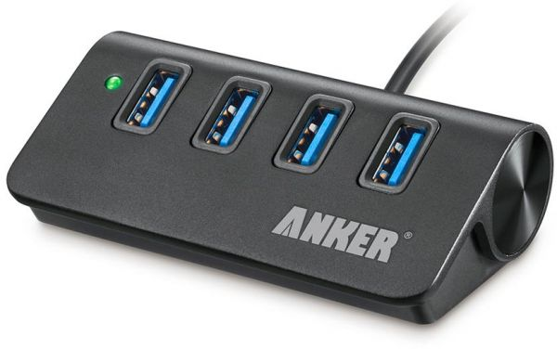
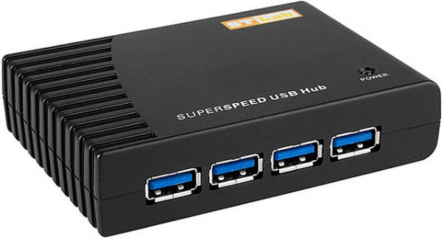
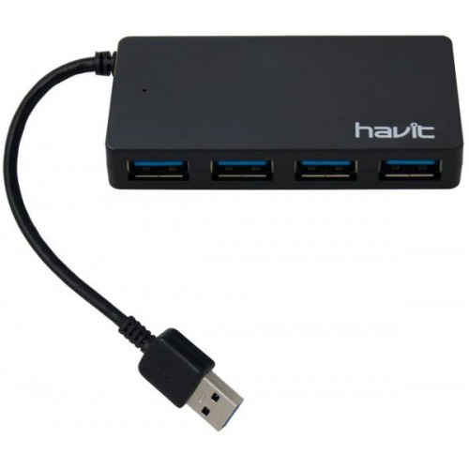
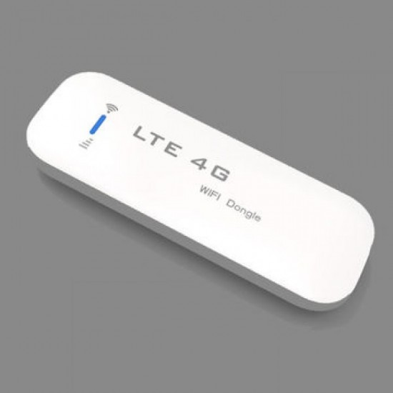
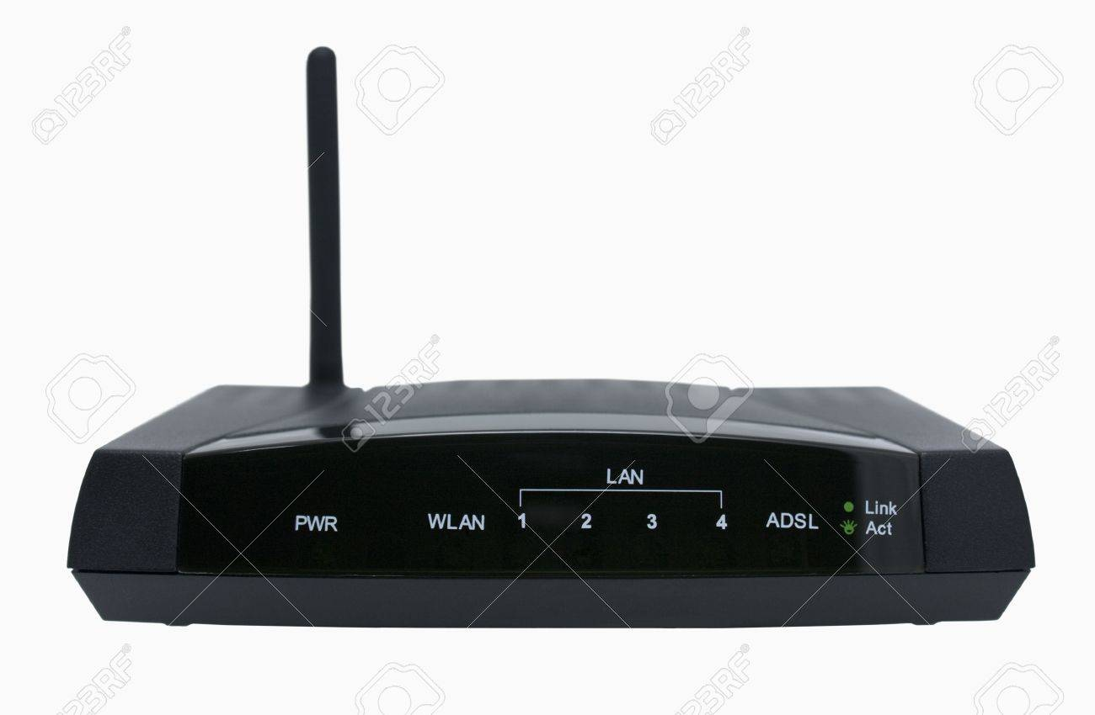
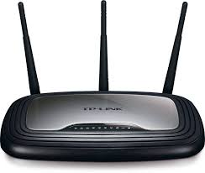
নিচের চিত্র গুলো লক্ষ্য করঃ

Slide 4
আজকের পাঠের বিষয়
নেটওয়ার্ক সংশ্লিষ্ট যন্ত্রপাতি

Slide 5
শিখনফল
এই পাঠ শেষে শিক্ষার্থীরা ...............
◊ হাব ও সুইস এর পার্থক্য বলতে পারবে ।
◊রাউটার কি বলতে পারবে ।
◊ল্যান কার্ড সম্পর্কে বলতে পারবে ।

Slide 6
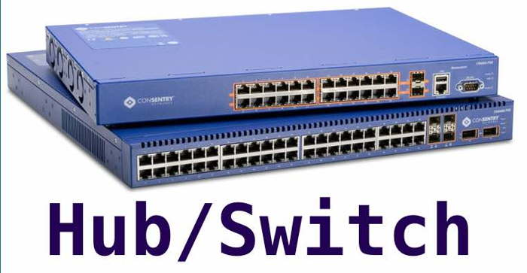
হাব ও সুইসের মধ্যে পার্থক্যঃ
হাব | সুইচ
১। ডেটা আদান প্রদানের ক্ষেত্রে বাধার সম্ভাবনা থাকে | ১। ডেটা আদান প্রদানের ক্ষেত্রে বাধার সম্ভাবনা থাকে না
২। ডেটা সিগন্যাল প্রাপক কম্পিউটারে সব পোর্ট পাঠায় অর্থাৎ নেটওয়ার্কের সব কম্পিউটারের কাছে পাঠায় । | ২। প্রেরক কম্পিউটার থেকে সুনির্দিষ্ট ঠিকানায় প্রাপক কম্পিউটারের কাছে ডেটা পাঠায় ।
২। পোর্ট কম।তাই বড় নেটওয়ার্ক তৈরি করা যায় না । | ২। পোর্ট বেশি। তাই অনেক বড় নেটওয়ার্ক তৈরি করা যায়।
৩। সময় বেশি লাগে । | ৩। সময় কম লাগে ।
৪। নিরাপত্তা কম । | ৪। নিরাপত্তা বেশি ।
৫। মুল্য কম। | ৫। মুল্য বেশি ।

Slide 7
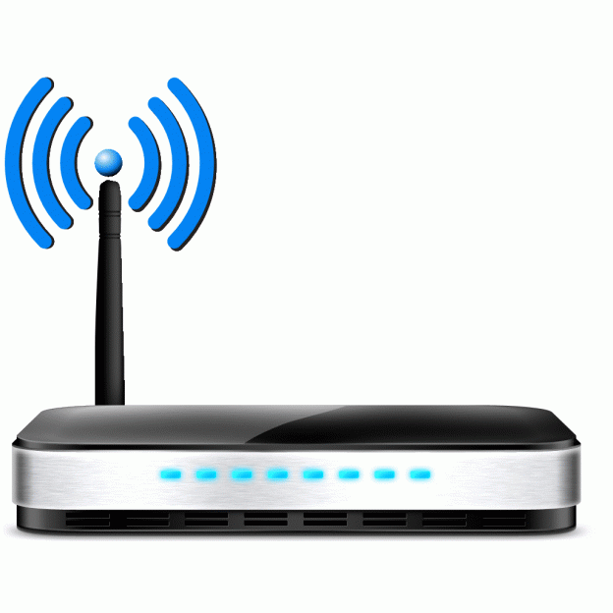
রাউটার
রাউটার: Router শব্দটি এসেছে Route শব্দ থেকে । রাউটার একটি গুরুত্বপূর্ণ যন্ত্র ,যা হার্ডওয়ার ও সফটওয়্যারের সমন্বয়ে তৈরি । এটি নেটওয়ার্ক তৈরির কাজে ব্যবহার করা হয় । রাউটার এর প্রধান কাজ ডেটা বা উপাত্তকে পথ নির্দেশনা দেওয়া।

Slide 8
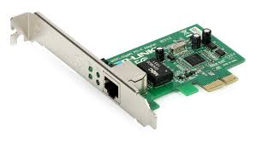
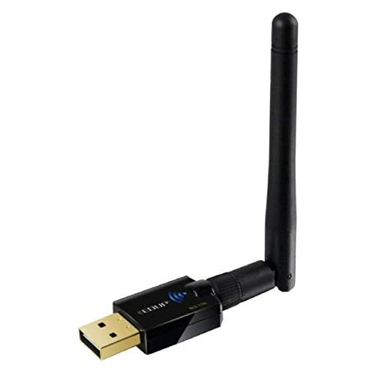
ল্যান কার্ড
তারযুক্ত ল্যান কার্ড
তারবিহীন ল্যান কার্ড
ল্যান কার্ড: দুটো বা অধিকসংখ্যক কম্পিউটারকে একসাথে যুক্ত করতে যে যন্ত্রটি অবশ্যই প্রয়োজন হয়,তা হলো ল্যান কার্ড। অর্থাৎ আমরা যদি কোনো নেটওয়ার্ক গড়ে তুলতে চাই , তবে অবশ্যই ল্যান কার্ডের প্রয়োজন হবে । প্রযুক্তির উন্নয়নের ফলে এখন তারবিহীন ল্যান কার্ড খুবই জনপ্রিয়।

Slide 9
একক কাজ
কয় ধরনের ল্যানকার্ড আছে নাম বলো

Slide 10
দলীয় কাজ
রাউটার সম্পর্কে পাচঁটি বাক্য লিখঃ

Slide 11
মূল্যায়ন
১। ল্যানকার্ড কোথায় সংযুক্ত থাকে ?
ক) র‍্যাম খ) হার্ডডিস্ক গ) মাদার বোর্ড ঘ) রম
২) Router শব্দটি এসেছে কোন শব্দ থেকে ?
ক)Rout খ) Raut গ) Route ঘ) Raute
৩। ইন্টারনেট সেবা পাওয়া যায় নিচের কোন যন্ত্রের মাধ্যমে ?
ক) টেলিভিশন খ) রোবট গ) ফ্যাক্স ঘ) মডেম
৪। দুটো বা অধিক সংখ্যক কম্পিউটারের সাথে নেটওয়ার্ক যুক্ত করতে কোন যন্ত্রের প্রয়োজন হয়?
ক) হাব খ) ল্যানকার্ড গ) মডেম ঘ) সুইচ
উত্তরঃ ১। (গ) , ২। (গ) , ৩। (ঘ), ৪। (খ)

Slide 12
বাড়ির কাজ
এই পাঠে আলোচনা হয়নি এমন দুটি নেটওয়ার্ক সংশ্লিষ্ট যন্ত্রের সংক্ষিপ্ত বর্নণা লিখে আনবে ।

Slide 13
সবাইকে ধন্যবাদ

